Slide 1
Traffic Simulation
ISEN Brest DL 2026
Pair project
François DAVID
Notes:
Bonjour à tous. Je vous présente aujourd'hui les résultats de mon travail de recherche et développement sur la simulation de trafic multi-agents. L'objectif de ce projet était de dépasser le simple simulateur préprogrammé pour concevoir une véritable Preuve de Technologie scientifique.

Slide 2
Sommaire
01
03
02
04
Problématique & état de l'art
Politiques d'intersection & comportements
Architecture & moteur de perception locale
Métriques, expérimentation & limites
2

Slide 3
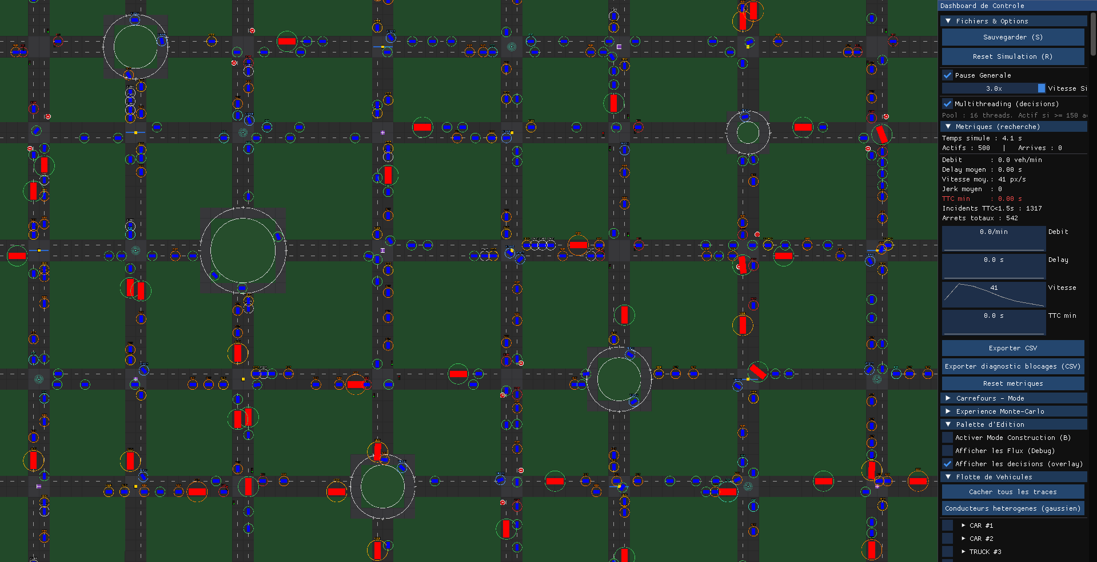
Introduction
Deux stratégies de gestion de conflits, priorité fixe et négociation locale, produisent-elles des différences mesurables sur un carrefour simplifié lorsque les véhicules disposent uniquement d’une perception locale?
Capture d’écran de l’application de simulation
3
Notes:
J’ai reformulé la problématique autour d’une comparaison mesurable. Le sujet n’est pas simplement de faire bouger des voitures, mais d’observer comment des règles locales produisent des effets globaux : files d’attente, fluidité, collisions potentielles ou blocages. La priorité fixe sert de référence simple. La négociation locale représente une approche plus distribuée, plus proche des systèmes multi-agents.

Slide 4
Objectif
Construire un prototype capable de :
- simuler des véhicules autonomes ;
- appliquer plusieurs règles d’intersection ;
- observer les effets sur la fluidité, la sécurité et les blocages ;
- identifier les limites techniques des approches testées.
4

Slide 5
DÉMARCHE SCIENTIFIQUE
1. Étudier les approches de l’état de l’art.
2. Sélectionner les solutions compatibles avec le prototype.
3. Concevoir une architecture modulaire.
4. Implémenter plusieurs politiques d’intersection.
5. Instrumenter des métriques.
6. Analyser les limites.
Etat de l’art
Choix techniques
Prototype
Mesures
Limites
5
Notes:
La démarche est celle d’une preuve de technologie. Le prototype n’a pas vocation à être complet ou industriel. Il sert à expérimenter une hypothèse : est-ce que des stratégies de coordination différentes produisent des comportements mesurables différents ? Pour cela, il faut un moteur d’agents, des règles interchangeables et des métriques objectives.

Slide 6
ÉTAT DE L’ART : LES GRANDES FAMILLES
Régulation classique
Approches centralisées
Approches décentralisées
Stop, cédez-le-passage, feux, priorité à droite. Simples, lisibles, mais peu adaptatives.
AIM (Autonomous Intersection Management) : un gestionnaire attribue les passages. Performant, mais dépendant d’une autorité centrale.
P2P (Peer to peer)/VANET(Vehicular Ad Hoc Network), ORCA (Optimal Reciprocal Collision Avoidance), Virtual Platooning. Plus proches des systèmes multi-agents, mais plus difficiles à stabiliser.
Classiques : règles humaines, simples, statiques ou semi-statiques. P2P/VANET : véhicules connectés, décision distribuée. AIM : intersection intelligente, décision centralisée. ORCA : évitement robotique continu, pas de priorité.
6
Notes:
L’état de l’art montre trois grandes familles. Les régulations classiques sont simples et robustes, mais peu adaptatives. Les approches centralisées, comme AIM, utilisent un gestionnaire de carrefour qui attribue les passages. Les approches décentralisées, comme P2P ou ORCA, laissent les agents décider localement. C’est cette troisième famille qui correspond le mieux au cœur scientifique du sujet, mais c’est aussi la plus difficile à stabiliser.

Slide 7
SOLUTIONS ÉTUDIÉES
Solution | Principe | Intérêt
Priorité fixe | Axe prioritaire | Baseline claire
Stop / Feux | Règles routières | Réalisme
Rond-point | Priorité aux véhicules engagés | Cas géométrique spécifique
P2P | Négociation locale | Cœur multi-agents
AIM | Manager central | Très structuré
ORCA | Évitement continu | Avancé
Virtual Platooning | File virtuelle | Très fluide
7
Notes:
J’ai identifié plusieurs familles de solutions. Le choix final est pragmatique : conserver les règles classiques pour avoir des références compréhensibles, implémenter la priorité fixe comme baseline, et intégrer la négociation locale comme approche multi-agents. AIM, ORCA, Virtual Platooning et MARL sont pertinents scientifiquement, mais trop ambitieux pour être le cœur du prototype sur deux semaines.

Slide 8
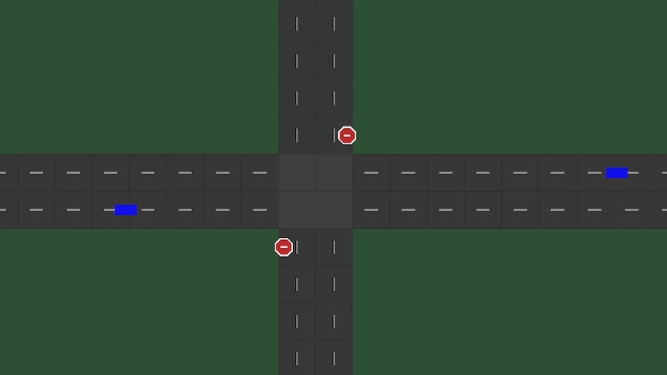
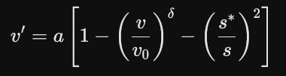
MODÈLE DE CONDUITE : IDM (Intelligent Driver Model)
L’IDM calcule l’accélération d’un véhicule selon :
- sa vitesse actuelle ;
- sa vitesse cible ;
- la distance au véhicule devant ;
- la différence de vitesse.
Stabilité : Modélisation mathématiquement continue
de la dynamique de conduite.
Avantages pour la simulation :
- Élimination des à-coups (jerk).
- Stabilité en chaîne (string stability).
Gestion des arrêts : Injection d'un "leader virtuel" à vitesse nulle (v = 0)
sur la ligne de conflit pour forcer une décélération asymptotique.
8
Notes:
Pour qu'une simulation soit valide, la cinématique doit être continue. J’ai donc implémenté l'Intelligent Driver Model (IDM) de Treiber et Helbing. Ce modèle différentiel calcule l'accélération en temps réel pour maintenir un écart dynamique de sécurité, évitant les freinages irréalistes. Toute l'astuce de notre architecture réside ici : un panneau STOP ou un refus de priorité n'est pas un simple "if/else" imposant une vitesse nulle. Le système projette un leader virtuel à l'arrêt sur la ligne d'intersection. L'IDM calcule alors naturellement la courbe de freinage asymptotique parfaite.

Slide 9
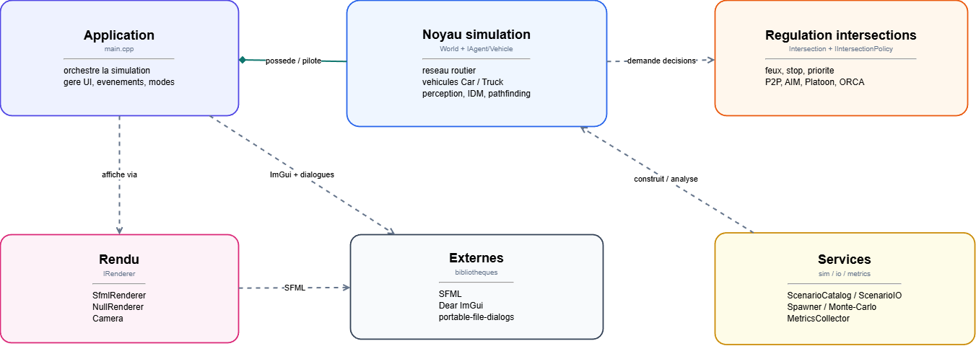
ARCHITECTURE GLOBALE
Le simulateur est séparé en modules :
World : contient routes, véhicules et intersections.
Vehicle : agent autonome.
Perception : identifie les véhicules pertinents.
IDM : calcule l’accélération.
Intersection : répond aux requêtes.
IIntersectionPolicy : stratégie interchangeable.
MetricsCollector : collecte les données.
9
Notes:
La reproductibilité scientifique exige un déterminisme absolu. Notre architecture est cadencée à 60 Hz avec un pas de temps fixe décorrélé de l'affichage. Nous avons mis en place un pipeline strict en deux phases : la phase de décision, où chaque agent lit l'état du monde simultanément (parfaitement parallélisable sur plusieurs cœurs), et la phase d'intégration, purement séquentielle, où chaque agent met à jour ses coordonnées spatiales via une intégration d'Euler. Cela éradique par construction toute race condition ou biais lié à l'ordre de calcul des véhicules.

Slide 10
PIPELINE DE SIMULATION
La simulation fonctionne en deux phases.
Phase 1 — Décision
Chaque agent lit le monde et calcule sa décision. Aucun état global n’est modifié.
Phase 2 — Intégration
Chaque agent applique sa décision et met à jour sa position.
Bénéfices
Même état du monde pour tous les agents.
Moins de biais liés à l’ordre de calcul.
Meilleure reproductibilité.
Phase décision parallélisable.
10
Notes:
Ce pipeline est essentiel. Si les véhicules modifient leur position pendant que les autres décident, alors les décisions dépendent de l’ordre de calcul. Avec compute then apply, tous les agents raisonnent sur le même snapshot. C’est plus cohérent pour une simulation scientifique et plus robuste techniquement.

Slide 11
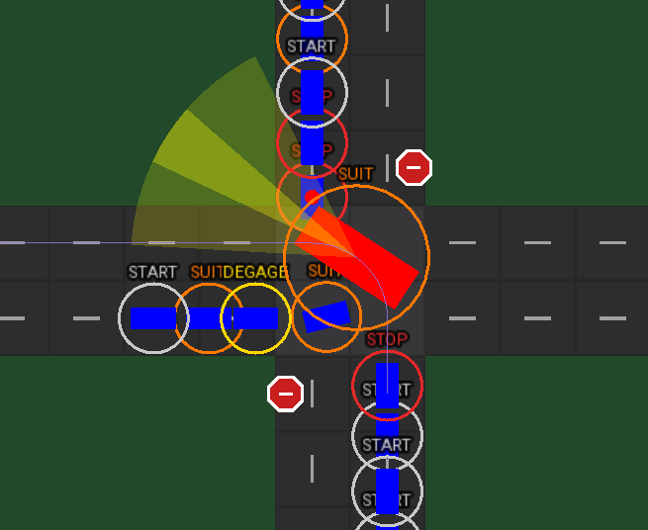
PERCEPTION LOCALE
Problème : ghost-following
Un véhicule peut freiner pour un autre véhicule qui est proche géométriquement, mais qui n’est pas réellement devant lui.
Exemples :
- véhicule en sens inverse ;
- véhicule sur une voie voisine ;
- véhicule dans un virage ;
- Trajectoire croisée.
Solution : projection de Frenet
- La route est convertie en axe curviligne. - Les véhicules sont projetés sur cet axe. - On garde uniquement les leaders cohérents avec la trajectoire.
11
Notes:
Nos agents ont une vision strictement locale. Un défi majeur des simulateurs est le 'Ghost-following' : un agent freine à cause d'un véhicule roulant en sens inverse dans un virage. Le raycasting classique échoue ici. Nous l'avons éradiqué en utilisant une projection curviligne de Frenet. Chaque véhicule proche est mathématiquement projeté sur la ligne directrice 1D de l'agent. Tout véhicule présentant un écart latéral supérieur à 22 pixels (soit la largeur d'une demi-voie) est physiquement rejeté de l'équation.

Slide 12
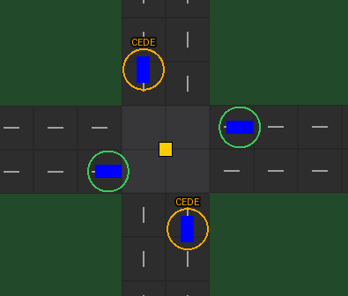
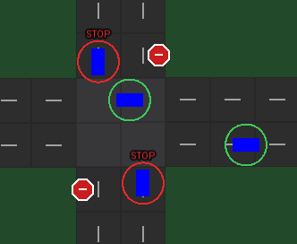
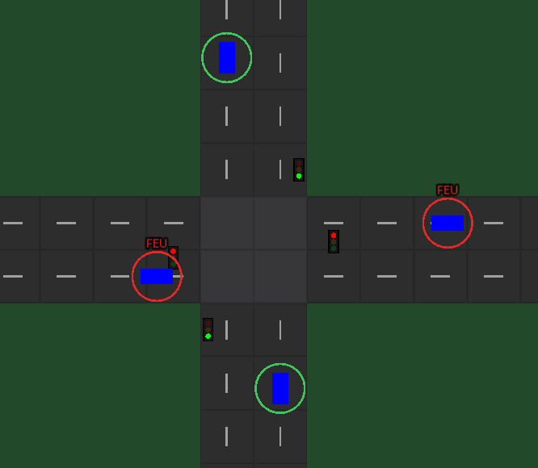
Intersection classique
Priorité à droite
L’agent cède si un véhicule conflictuel arrive depuis sa droite.
Stop
Arrêt complet obligatoire, puis vérification du créneau.
Cédez-le-passage
Pas d’arrêt obligatoire, mais passage uniquement si le gap est suffisant.
Feux tricolores
Décision selon la phase : vert, orange ou rouge.
12
Notes:
Les intersections classiques servent de base de comparaison. Elles sont importantes parce qu’elles sont compréhensibles et proches du code de la route. La priorité à droite et le cédez-le-passage reposent sur l’acceptation de créneau. Le stop ajoute une contrainte d’arrêt complet. Les feux introduisent une logique temporelle indépendante de la décision individuelle des agents.

Slide 13
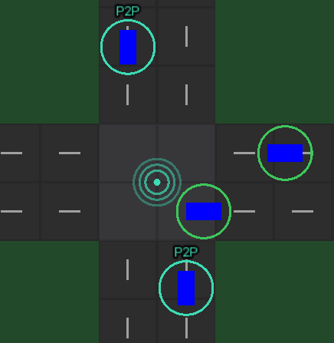
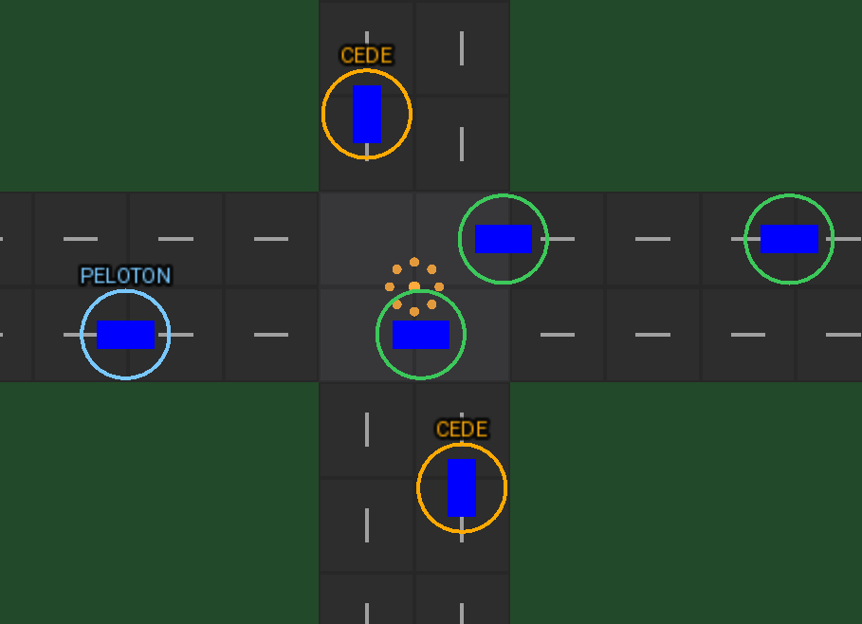
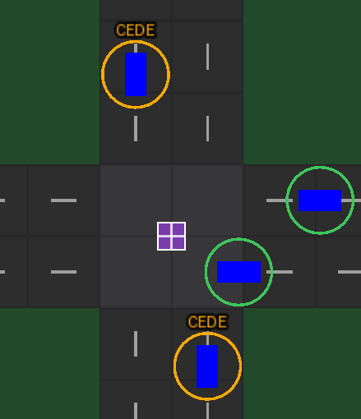
Intersection avancée
Stratégies issues de la recherche
Priorité fixe
Un axe principal passe, l’axe secondaire cède. Simple, déterministe, mais peu adaptatif.
P2P
Chaque agent évalue localement les conflits. Pas de manager central.
AIM
Un gestionnaire central réserve des créneaux de passage. Très structuré, mais dépendant d’une infrastructure.
ORCA / Virtual Platooning
Approches avancées pour fluidifier la traversée. Pertinentes, mais plus complexes à stabiliser.
13
Notes:
Les intersections avancées sont plus proches de la recherche multi-agents. La priorité fixe sert de référence. P2P est l’approche la plus importante pour mon sujet, car elle repose sur une décision locale. AIM est intéressant, mais il introduit une autorité centrale. ORCA et Virtual Platooning sont prometteurs, mais demandent une stabilisation plus poussée que ce que permettait le périmètre du projet.

Slide 14
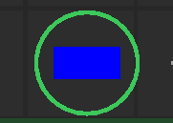
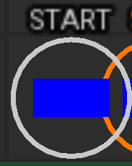
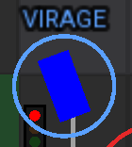
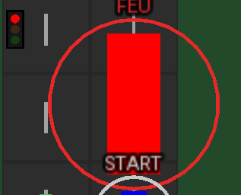
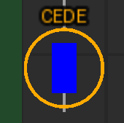
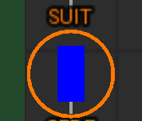
Comportement des véhicules
Comportements gérés
Conduite libre
Cruising, accélération vers la vitesse cible.
Suivi
Car-following via IDM.
Virage
Cornering avec réduction de vitesse.
Intersection
Yielding, stop-hold, feux, keep-clear.
Situations avancées
Dépassement, panne, engagement, traversal.
États principaux :
Routing : chemin disponible ou non.
Driving : conduite normale.
Negotiating Intersection : approche d’un carrefour.
Yield / Stop / Keep Clear : attente contrôlée.
Committed Traversal : passage engagé.
At Goal : destination atteinte.
14
Notes:
Le véhicule n’est pas seulement un point qui avance. Il possède plusieurs comportements microscopiques. En route libre, il accélère vers sa vitesse cible. En suivi, il utilise l’IDM. En virage, il ralentit. À l’intersection, il peut céder, s’arrêter, attendre, ou s’engager. Ces comportements se combinent et la contrainte la plus forte domine la décision finale.
La machine à états sert à rendre le comportement explicite. Un agent peut conduire normalement, négocier une intersection, attendre, puis s’engager. Le point important est le committed traversal. Une fois qu’un véhicule a franchi la ligne d’entrée, il ne doit pas changer brutalement de décision au centre du carrefour. Cela évite des comportements incohérents.

Slide 15
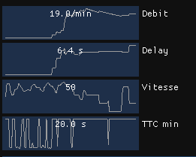
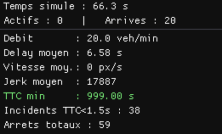
MÉTRIQUES D’ÉVALUATION
Fluidité
Sécurité
Robustesse
Débit en véhicules par minute.
Temps moyen de traversée.
Vitesse moyenne.
Nombre de collisions.
TTC minimum.
Situations de near-miss.
Nombre de blocages.
Temps d’attente.
Nombre d’arrêts.
15
Notes:
Les métriques permettent de sortir d’une évaluation visuelle. Une stratégie peut sembler fluide mais générer des situations dangereuses. Une autre peut être sûre mais bloquer trop souvent. Les métriques servent donc à comparer les approches de manière plus rigoureuse.

Slide 16
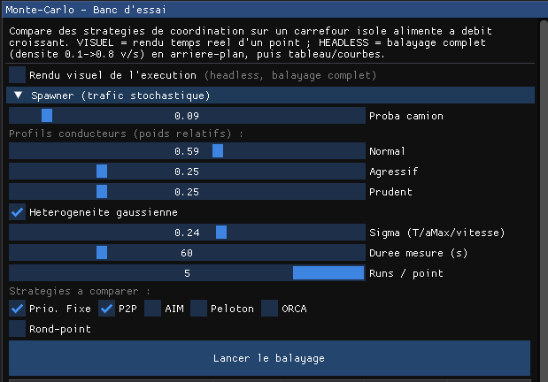
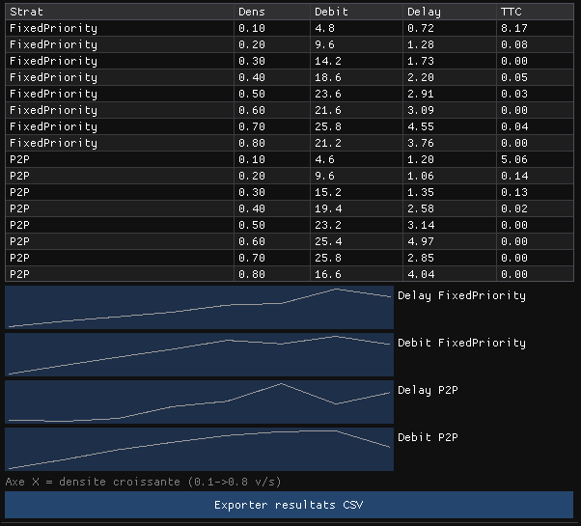
Le Banc d'Essai de Monte-Carlo
Objectif
Passer d’une observation visuelle à une évaluation expérimentale répétable.
Principe
Le simulateur peut exécuter plusieurs scénarios avec :
des densités de trafic variables ;
des seeds reproductibles ;
des stratégies d’intersection différentes ;
une collecte automatique des métriques ;
une comparaison agrégée des résultats.
Ce que Monte-Carlo permet d’évaluer
Une stratégie est-elle stable sur plusieurs runs ?
Les résultats dépendent-ils d’un cas particulier ?
À partir de quelle densité les blocages apparaissent-ils ?
Une stratégie améliore-t-elle le débit au prix d’un risque sécurité ?
16
Notes:
Pour valider nos hypothèses, le simulateur bascule en mode 'Headless' (sans rendu graphique) pour exécuter une série de simulations stochastiques de Monte-Carlo. Nous mesurons 5 métriques clés en temps réel : le Throughput (débit en véhicules/minute), le Mean Delay (temps perdu par rapport au flux libre), le Time-To-Collision minimum (sécurité absolue), les violations de PET (Near-misses) et le Jerk accumulé (confort).

Slide 17
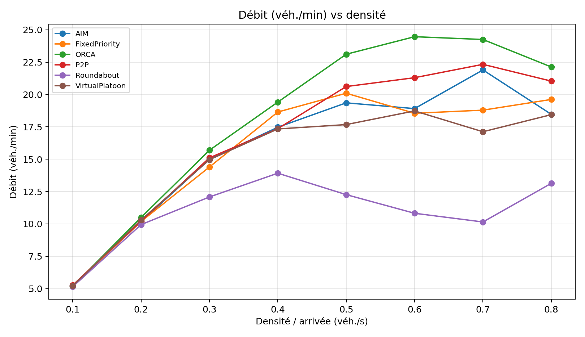
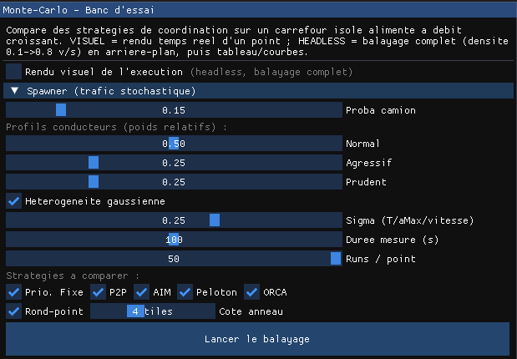
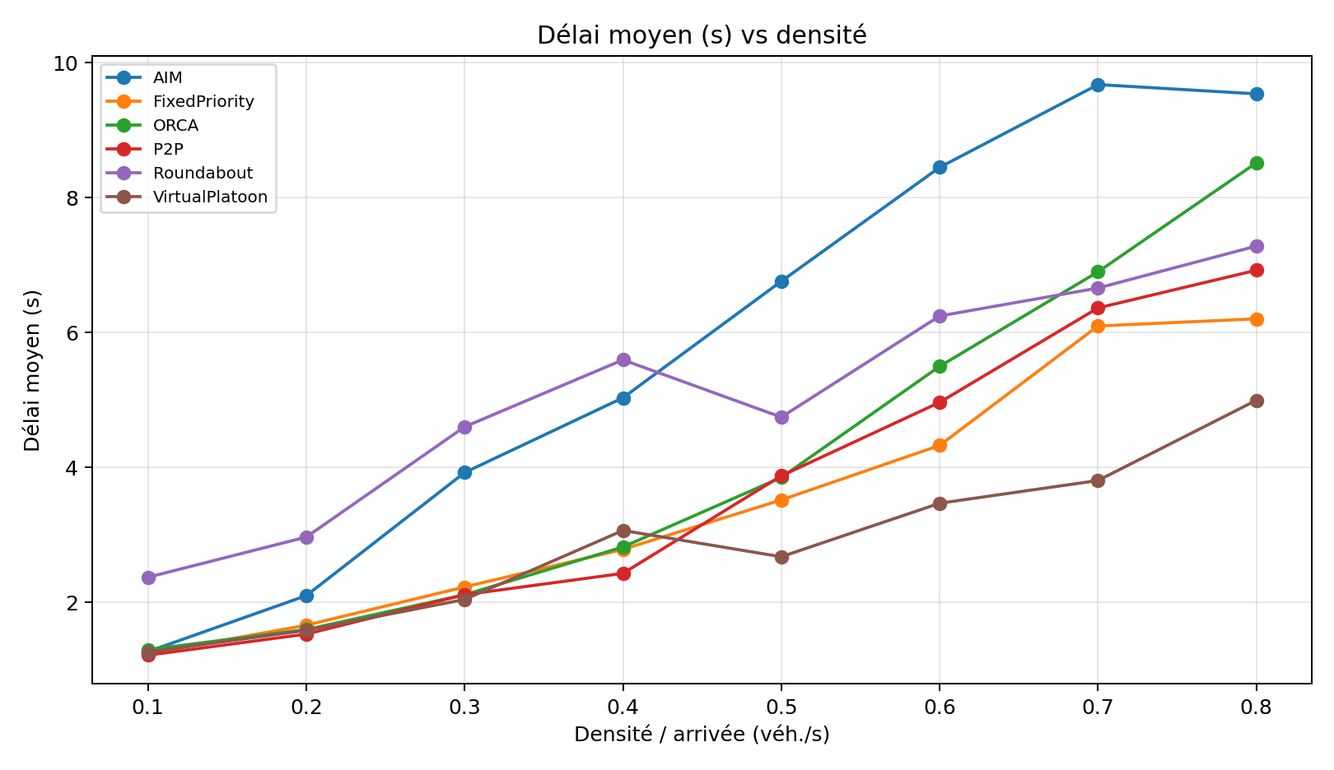
Le Banc d'Essai de Monte-Carlo
Rang | Stratégie
1 | P2P
2 | VirtualPlatoon
3 | ORCA
4 | FixedPriority
5 | AIM
6 | Roundabout
17
Notes:
Pour valider nos hypothèses, le simulateur bascule en mode 'Headless' (sans rendu graphique) pour exécuter une série de simulations stochastiques de Monte-Carlo. Nous mesurons 5 métriques clés en temps réel : le Throughput (débit en véhicules/minute), le Mean Delay (temps perdu par rapport au flux libre), le Time-To-Collision minimum (sécurité absolue), les violations de PET (Near-misses) et le Jerk accumulé (confort).

Slide 18
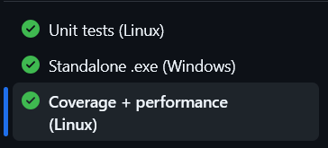



CE QUI A ÉTÉ PRODUIT
Résultat du projet
- un prototype de simulation 2D ;
- des véhicules autonomes ;
- une architecture modulaire ;
- plusieurs politiques d’intersection ;
- un moteur de perception locale ;
- une logique de décision par états ;
- une base de métriques ;
- une analyse des limites ;
- un banc d’essai monte-carlo ;
- du threading ;
- des tests unitaires ;
- une pipeline github ;
- un exécutable en release.
18
Notes:
Le résultat principal n’est pas un simulateur parfait. C’est un socle expérimental. J’ai produit les briques nécessaires pour étudier le problème : agents autonomes, perception locale, stratégies d’intersection, modèle cinématique et métriques. Certaines parties restent partielles, mais l’architecture permet de continuer proprement. Le résultat principal n’est pas un simulateur parfait. C’est un socle expérimental. J’ai produit les briques nécessaires pour étudier le problème : agents autonomes, perception locale, stratégies d’intersection, modèle cinématique et métriques. Certaines parties restent partielles, mais l’architecture permet de continuer proprement.

Slide 19
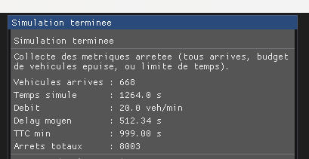
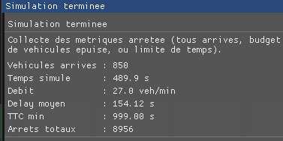
LIMITES ACTUELLES & PERSPECTIVES
Limites assumées
Toutes les intersections ne sont pas stabilisées.
Les blocages persistent dans certains scénarios.
Les approches avancées ne sont pas toutes finalisées.
Court terme
Stabiliser les intersections et automatiser les tests.
Moyen terme
Lancer une vraie campagne Monte-Carlo avec densités variables.
Long terme
Explorer AIM complet, ORCA stabilisé, Virtual Platooning et apprentissage multi-agents.
Vision
Passer d’un prototype de simulation à un banc d’essai expérimental.
Simulation de 700 agents avec intersections avancées
Simulation de 850 agents avec intersections avancées
19
Notes:
La suite logique est claire. D’abord stabiliser les cas limites. Ensuite automatiser les scénarios et comparer les stratégies sur plusieurs densités. Enfin, intégrer des approches plus avancées. L’objectif final serait d’avoir un banc d’essai capable de comparer objectivement plusieurs familles de coordination.

Slide 20
Merci de votre attention
Avez-vous des questions?

